Slide 1


доступность объектов торговли для инвалидов и других маломобильных групп населения
Пермская краевая организация Всероссийского общества инвалидов
АНО РИЦ «Доступная среда»

Slide 2
Нормативная база
Конвенция о правах инвалидов (ратифицирована РФ в 2012 г.)
Федеральный закон «О социальной защите инвалидов в РФ» № 181-ФЗ от 24.11.1995 г. (ст. 15)
Федеральные органы государственной власти, органы государственной власти субъектов Российской Федерации, органы местного самоуправления (в сфере установленных полномочий), организации независимо от их организационно-правовых форм.
Закон Пермского края «Об обеспечении беспрепятственного доступа инвалидов и других маломобильных групп населения к информации, объектам социальной, инженерной и транспортной инфраструктур Пермского края» № 627-ПК от 04.04.2016 г. (ст. 3)

Slide 3
Нормативная база
Приказ Минпромторга РФ от 18 декабря 2015 г. N 4146
"Об утверждении Порядка обеспечения условий доступности для инвалидов объектов и услуг, предоставляемых Министерством промышленности и торговли Российской Федерации, Федеральным агентством по техническому регулированию и метрологии, их территориальными органами, подведомственными организациями и учреждениями, организациями, предоставляющими услуги населению в сферах, правовое регулирование которых осуществляется Министерством промышленности и торговли Российской Федерации, а также оказания инвалидам при этом необходимой помощи"

Slide 4
а) возможность самостоятельного передвижения по территории, беспрепятственного входа в объекты и выхода из них;
б) возможность самостоятельного передвижения по объекту в целях доступа к месту предоставления услуги, передвижения с использованием помощи персонала, ТСР;
в) оснащение объектов лифтами, обеспечение достаточный ширины дверных проемов в стенах, лестничных маршей и площадок для передвижения кресел-колясок;
г) сопровождение инвалидов, имеющих стойкие расстройства функции зрения и самостоятельного передвижения, и оказание им помощи на объектах;
д) оборудование на прилегающих к зданию территориях мест для парковки автотранспортных средств инвалидов;
е) оказание инвалидам необходимой помощи в доступной для них форме, в оформлении установленных регламентом ее предоставления документов, в совершении ими других необходимых для получения услуги действий;
ж) надлежащее размещение носителей информации о порядке предоставления услуги, ее оформлении в доступной для инвалидов форме с учетом ограничений их жизнедеятельности, в том числе дублирование необходимой для получения услуги звуковой и зрительной информации, а также надписей, знаков и иной текстовой и графической информации знаками, выполненными рельефно-точечным шрифтом Брайля и на контрастном фоне;
з) обеспечение допуска на объект, в котором предоставляются услуги или к месту предоставления услуги собаки-проводника при наличии документа, подтверждающего ее специальное обучение.

Slide 5
Правовая основа паспортизации
Приказ Министерства труда и социальной защиты РФ от 25 декабря 2012 г. № 627 «Об утверждении методики, позволяющей объективизировать и систематизировать доступность объектов и услуг в приоритетных сферах жизнедеятельности для инвалидов и других маломобильных групп населения, с возможностью учета региональной специфики»
Постановление Правительства ПК от 29 августа 2017 г. № 748-п «Об организации работы по паспортизации объектов социальной инфраструктуры и услуг в приоритетных для инвалидов и других маломобильных групп населения сферах жизнедеятельности на территории Пермского края»

Slide 6
Свод правил. ГОСТ Р
СП 59.13330.2016 «Доступность зданий и сооружений для маломобильных групп населения. Актуализированная редакция СНиП 35-01-2001»
СП 59.13330.2020 «Доступность зданий и сооружений для маломобильных групп населения. Актуализированная редакция СНиП 35-01-2001». С 1 сентября 2021г.
СП 136.13330.2012 «Здания и сооружения. Общие положения проектирования с учетом доступности для маломобильных групп населения»
СП 138.13330.2012 «Общественные здания и сооружения, доступные маломобильным группам населения. Правила проектирования»

Slide 7
Создание доступной среды предполагает учет потребностей различных категорий инвалидов и других маломобильных граждан.
Комплексная оценка доступности среды жизнедеятельности основана на оценке доступности социальных объектов для каждой категории инвалидности.
При адаптации социальных объектов проблемы разных категорий инвалидов должны решаться с применением разных мер доступности.

Slide 8
Категории инвалидов в зависимости от ограничения жизнедеятельности
Инвалиды с нарушениями опорно-двигательного аппарата – О
Инвалиды, передвигающиеся на креслах-колясках - К
Инвалиды с нарушениями зрения - С
Инвалиды с нарушениями слуха - Г
Инвалиды с умственными нарушениями - У

Slide 9
Проведение обследования объектов
и оформление паспортов доступности
По результатам натурного обследования объекта Комиссией оформляется:
 акт обследования объекта социальной
инфраструктуры
 паспорт доступности объекта социальной
инфраструктуры

Slide 10
Акт обследования
Паспорт доступности
Общие сведения об объекте
Характеристика деятельности организации на объекте (2.1сфера деятельности, 2.2.виды услуг)
Состояние доступности объекта
3.1. Путь следования к объекту пассажирским транспортом
3.2. Путь к объекту от ближайшей остановки пассажирского транспорта
3.3. Организация доступности объекта для инвалида - формы обслуживания
3.4. Состояние доступности основных структурно-функциональных зон
3.5. Итоговое заключение о состоянии доступности объекта социальной инфраструктуры
4. Управленческое решение
ПРИЛОЖЕНИЯ: РЕЗУЛЬТАТЫ ОСБЛЕДОВАНИЯ, ФОТОМАТЕРИАЛЫ, ТЕХНИЧЕСКИЕ ДОКУМЕНТЫ
Общие сведения об объекте
Характеристика деятельности организации на объекте (2.1сфера деятельности, 2.2.виды услуг, 2.3 форма услуг, 2.4 категории населения, 2.5 категории инвалидов, 2.6 плановая мощность, 2.7 участие в исп. ИПР
Состояние доступности объекта
3.1. Путь следования к объекту пассажирским транспортом
3.2. Путь к объекту от ближайшей остановки пассажирского транспорта
3.3. Организация доступности объекта для инвалида - формы обслуживания
3.4. Состояние доступности основных структурно-функциональных зон
3.5. Итоговое заключение о состоянии доступности объекта социальной инфраструктуры
4. Управленческое решение

Slide 11
Структурно-функциональные зоны
Территория, прилегающая к зданию
Вход (входы) в здание
Путь (пути) движения внутри здания
Зона целевого посещения объекта
Санитарно-гигиенические помещения
Система информации на объекте

Slide 12
ПУТЬ СЛЕДОВАНИЯ
К ОБЪЕКТУ ПАССАЖИРСКИМ ТРАНСПОРТОМ
Расстояние до объекта от остановки транспорта (м).
Время движения (пешком) в минутах.
Наличие выделенного от проезжей части пешеходного пути.
Наличие перекрестков: нерегулируемых; регулируемых, со звуковой сигнализацией, таймером.
Наличие информации на пути следования к объекту (акустической, тактильной, визуальной).
Наличие перепадов высоты на пути движения; описание их обустройства для инвалидов на коляске.

Slide 13
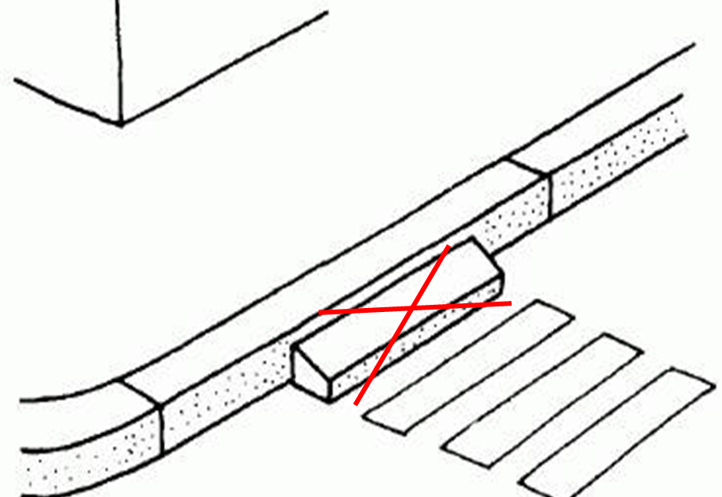
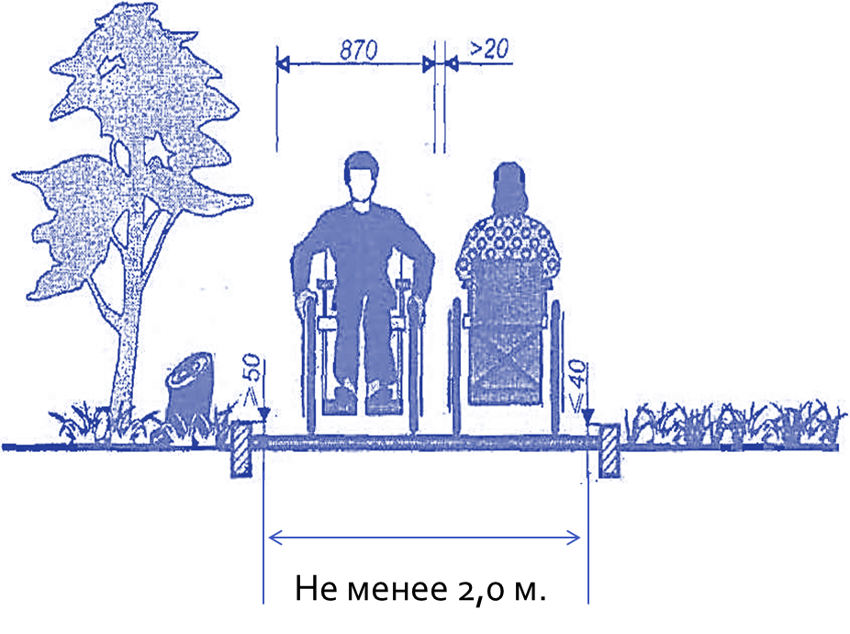
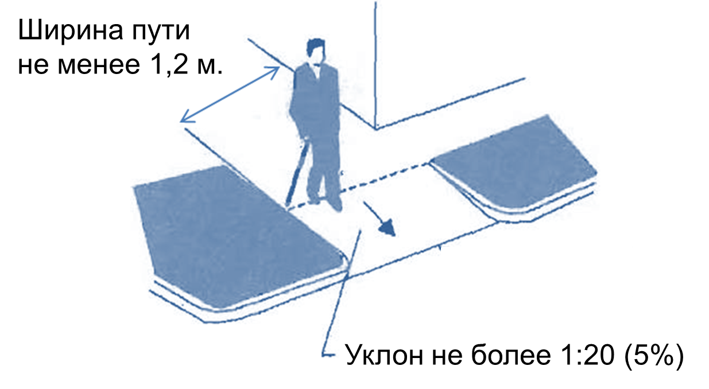
Пути движения на территории
Перепад высот не более 0, 015 м.
Маршрут движения ровный, без зазоров, предотвращающий скольжение.

Slide 14
Вход (входы) в здание
Наружная лестница
Наружный пандус
Входная площадка (перед дверью)
Входная дверь
Тамбур, дверь из тамбура в помещение

Slide 15
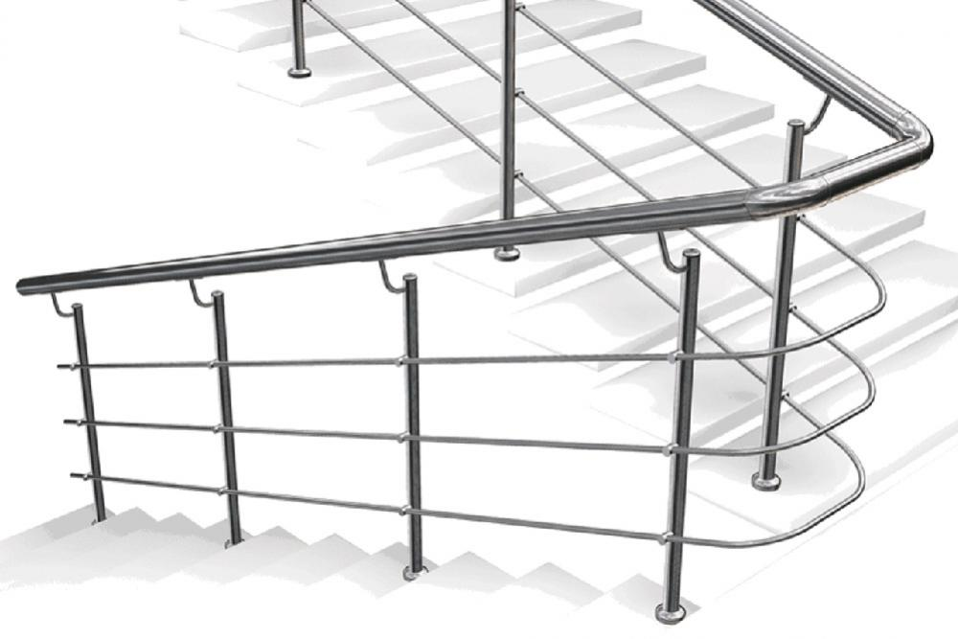
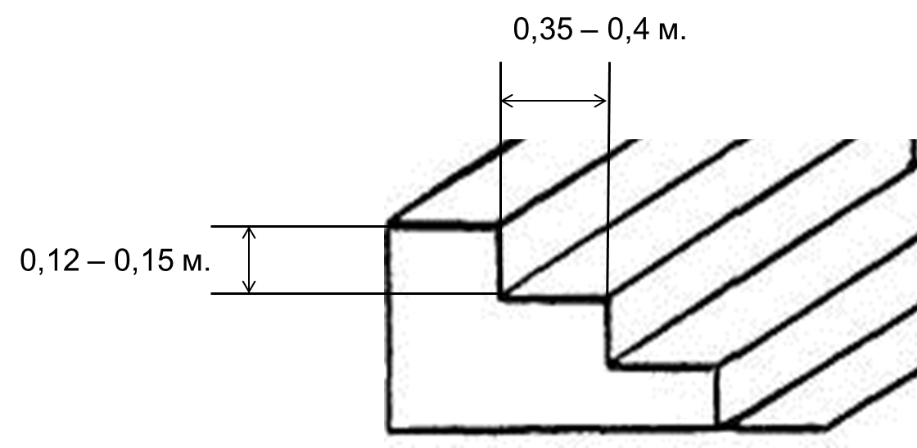
Наружная лестница
Поручни непрерывны по всей длине марша, заход поручня за линию марша на 0,3 м в верхней и нижней части марша, контрастные полосы шириной 0,08-0,1 м на расстоянии 0,03-0,04 м от края проступи, тактильно-контрастные указатели глубиной 0,5-0,6 м на расстоянии 0,3 м от внешнего края ступени. Ширина марша не менее 1,35 м.

Slide 16
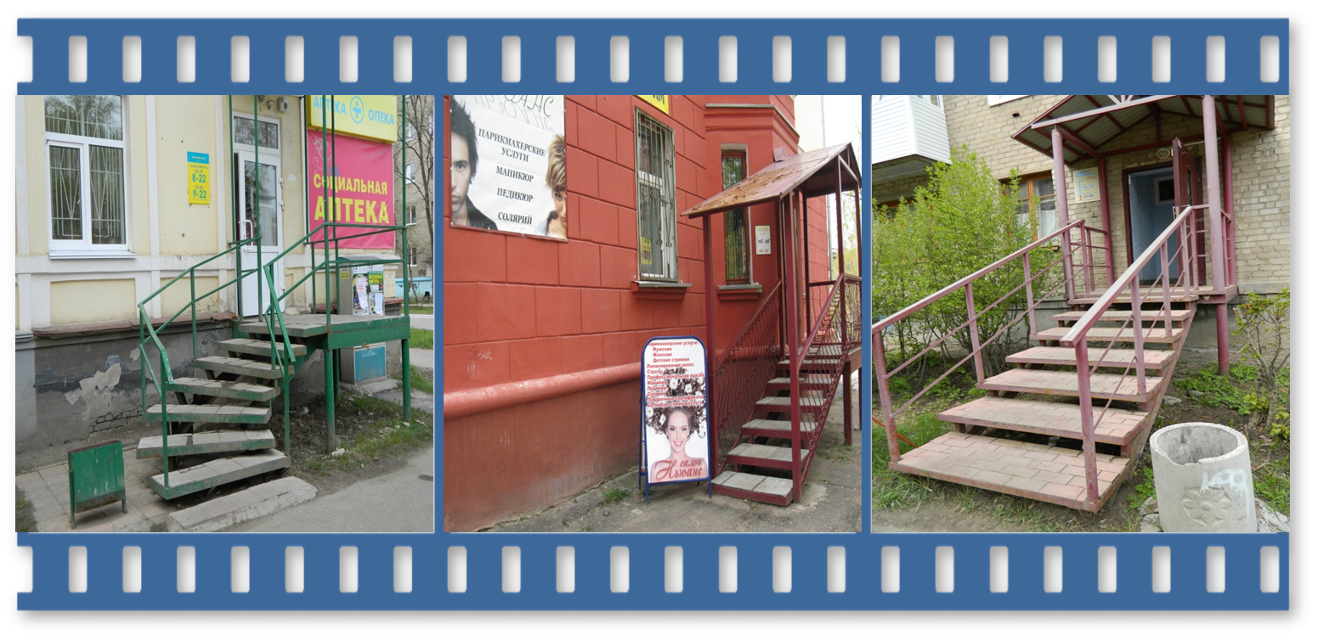
Не исполнение положений нормативных актов
Открытый подступенок, поручни не заходят за линию лестничного марша на 0,3 м, лестница не продублирована пандусом.

Slide 17
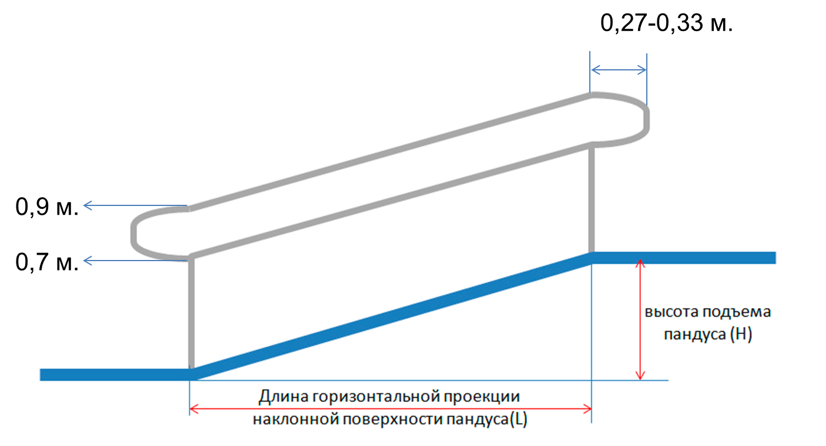
Наружный пандус
Уклон пандуса= (H/L)х100 %
1:20 = 5 % = 2,9 °
1:12 = 8 % = 4,8 °
1:10 = 10 % = 5,7 °

Slide 18
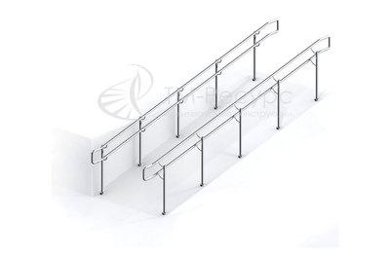
Наружный пандус
от 0,9 м до 1,0 м

Slide 19
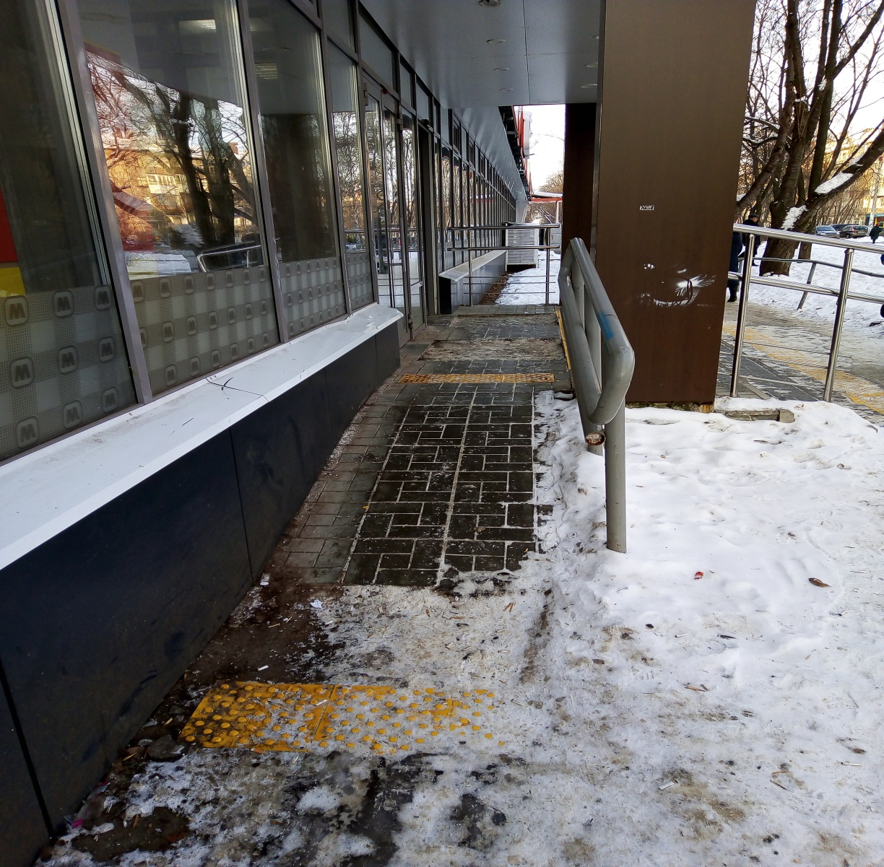
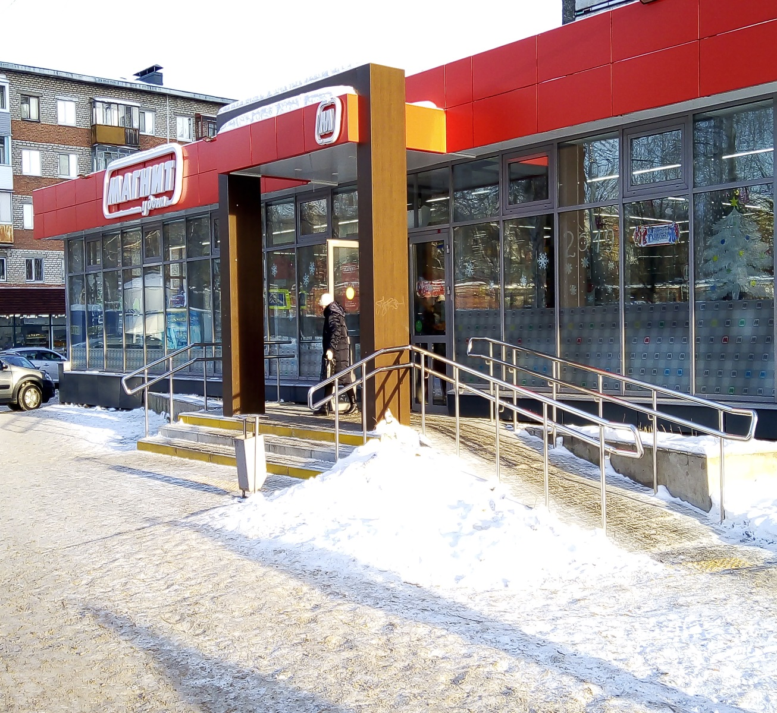
Уклон пандуса более 5%, скользкая поверхность пандуса, поручни не заходят за линию пандуса, у лестничного марша контрастная полоса на проступи (надо на ступени)

Slide 20
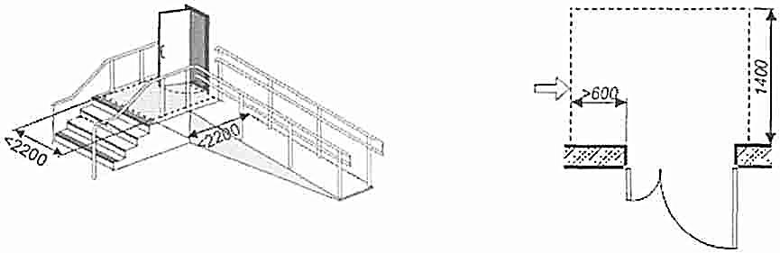
Входная площадка (перед дверью)

Slide 21
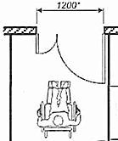
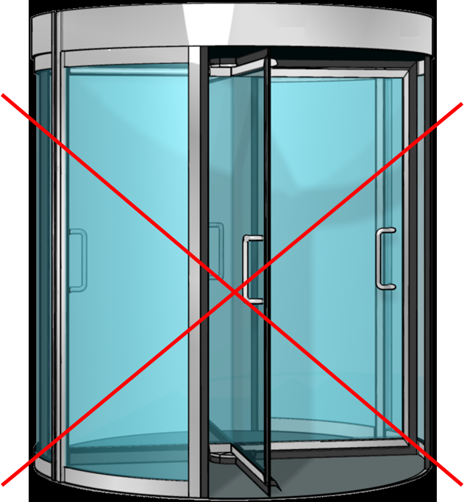
Входная дверь
Ширина не менее 0,9 м, высота порога не более 0,014 м, удобная дверная ручка

Slide 22
Тамбур
Нескользкая поверхность
При последовательном расположении навесных или поворотных дверей необходимо обеспечить, чтобы минимальное свободное пространство между ними было не менее 1,4 м плюс ширина двери, открывающаяся внутрь междверного пространства.

Slide 23
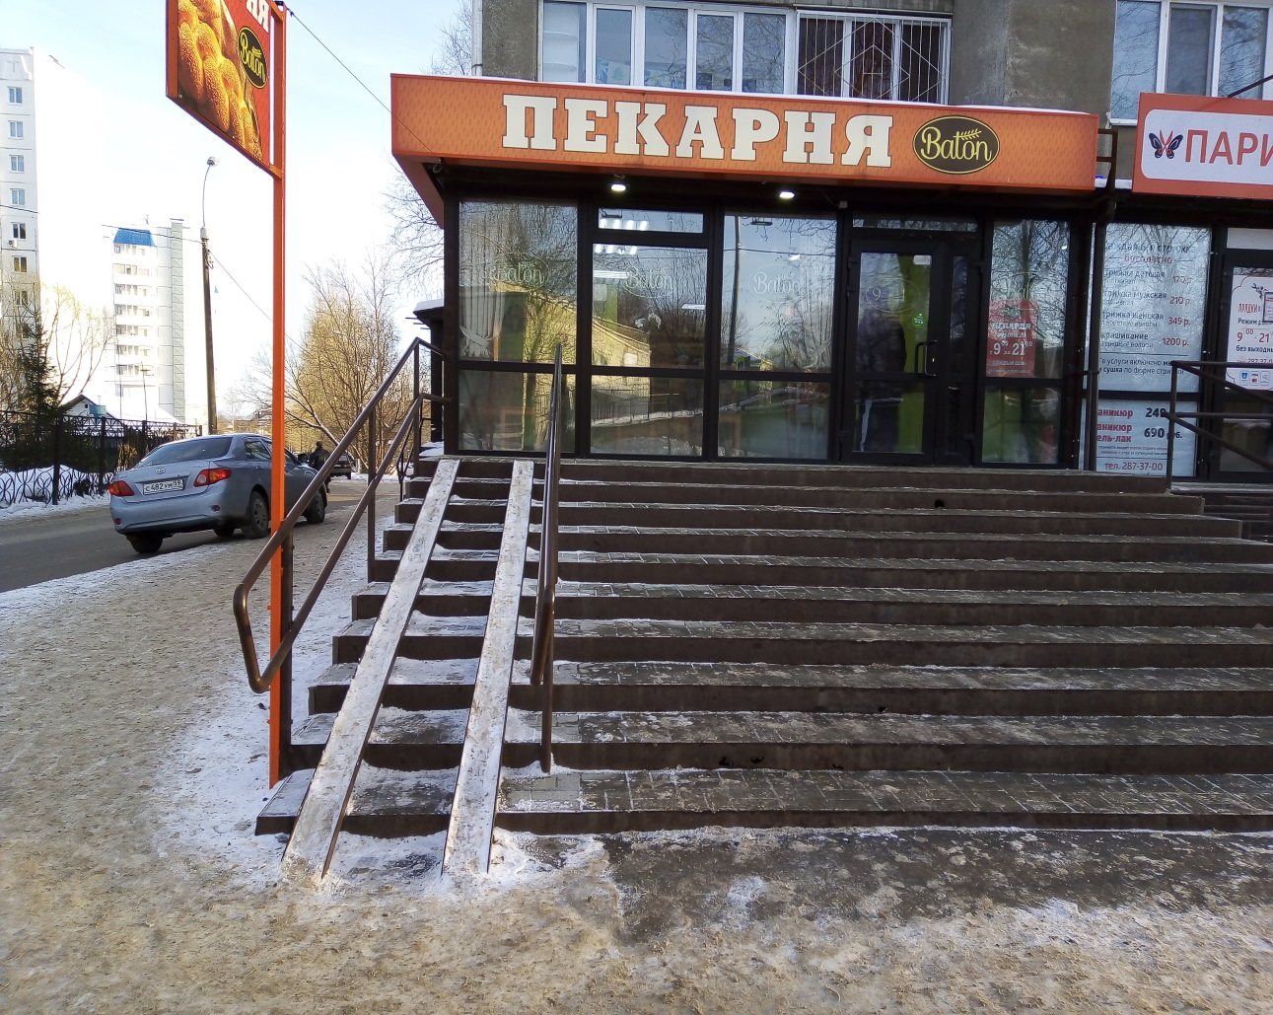
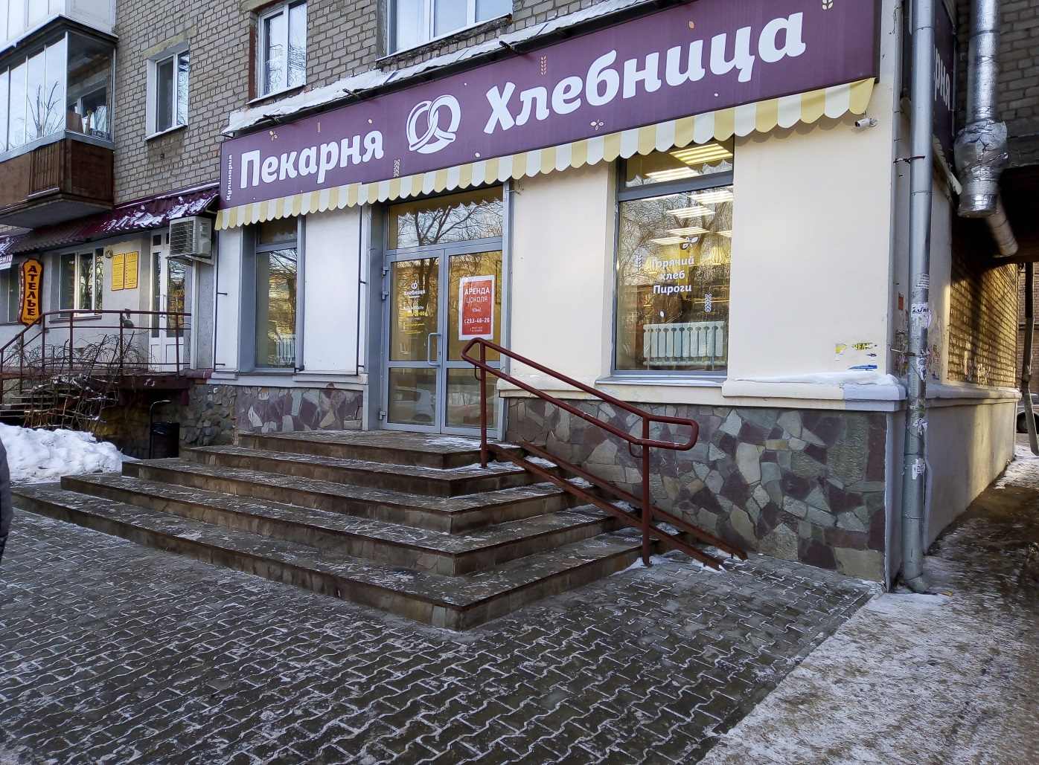
Пекарни «Baton» , «Хлебница», «Чудо»
Недопустима замена пандуса аппарелями (рельсами). Поручень лестничного марша с одной стороны.

Slide 24
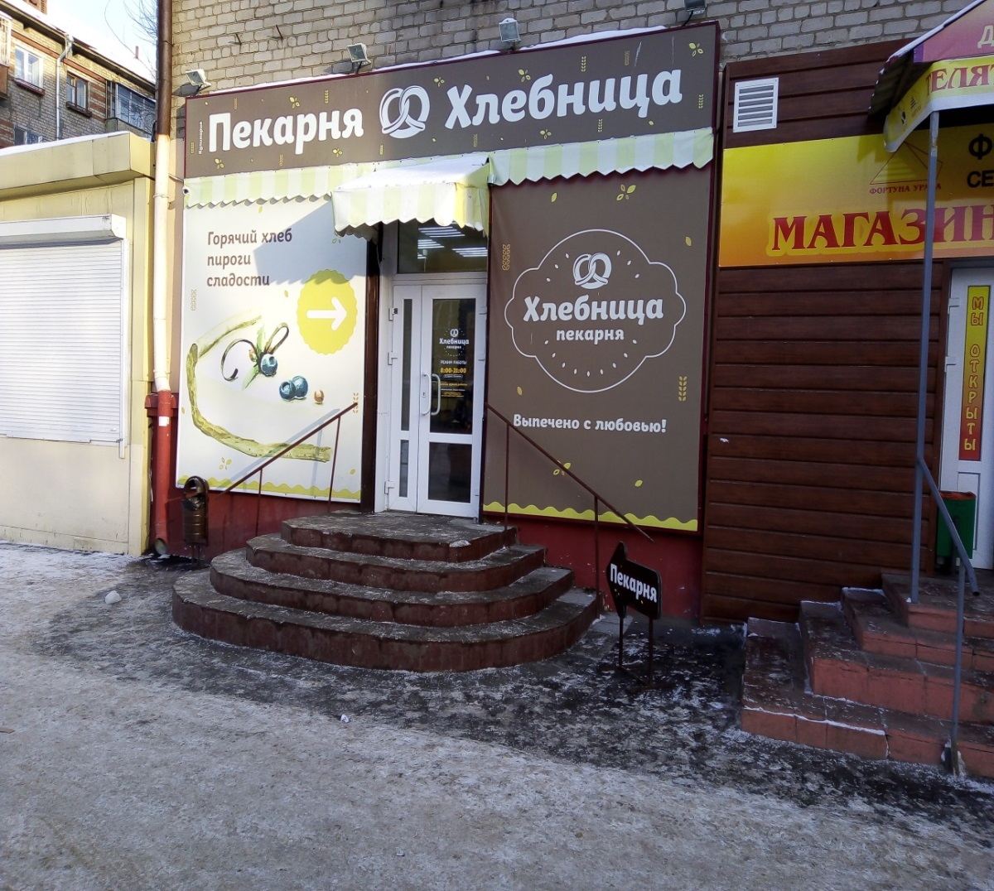
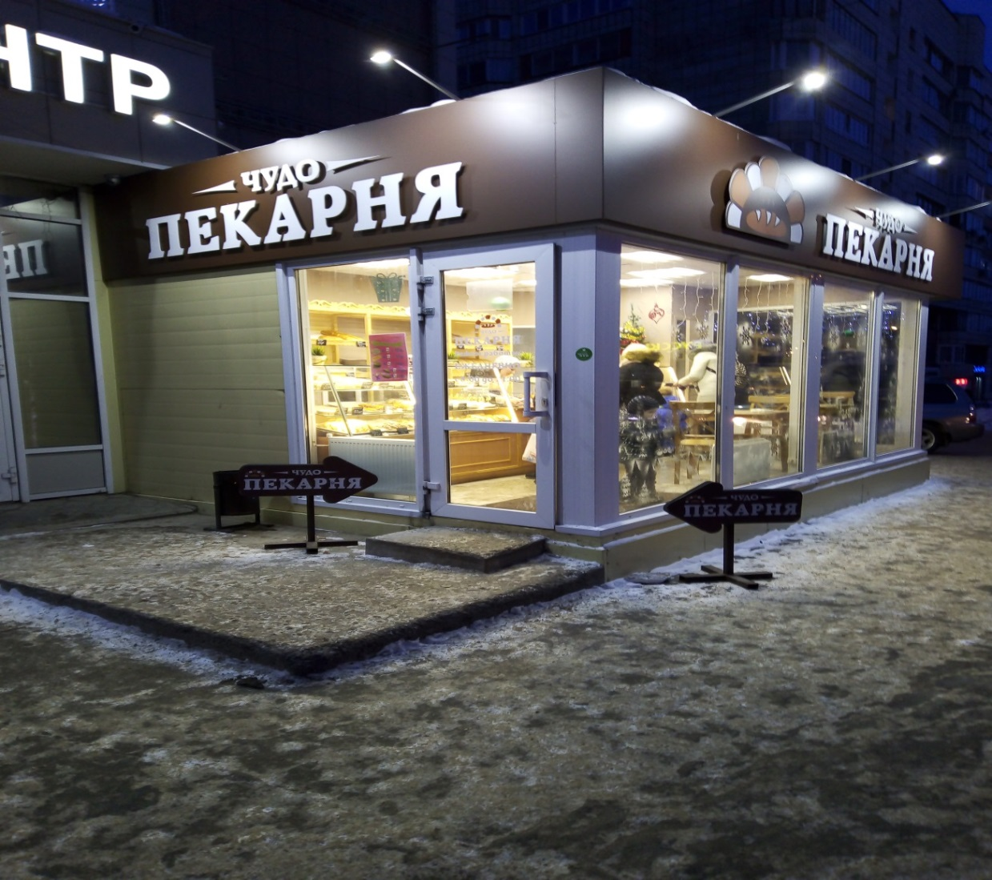
Пекарни «Baton» , «Хлебница», «Чудо»
Ненормативный лестничный марш по ширине проступи и высоте подступенка. Применение одиночных ступеней недопустимо.

Slide 25
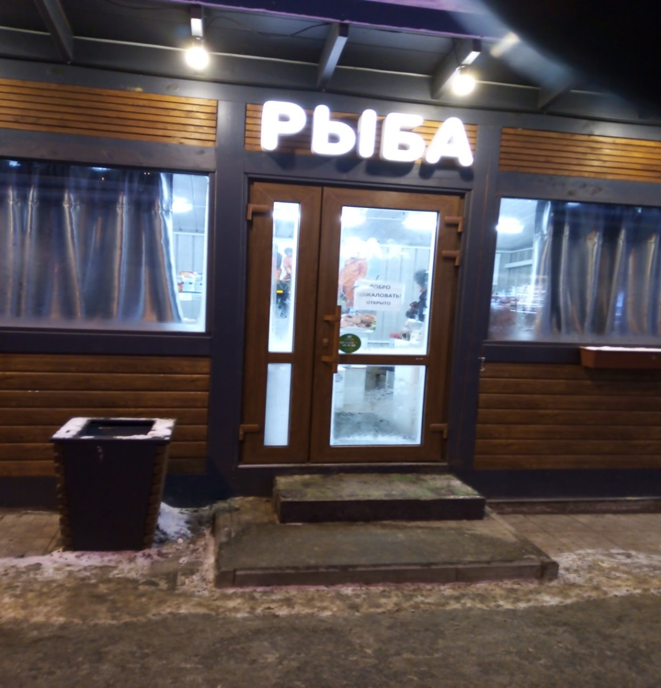
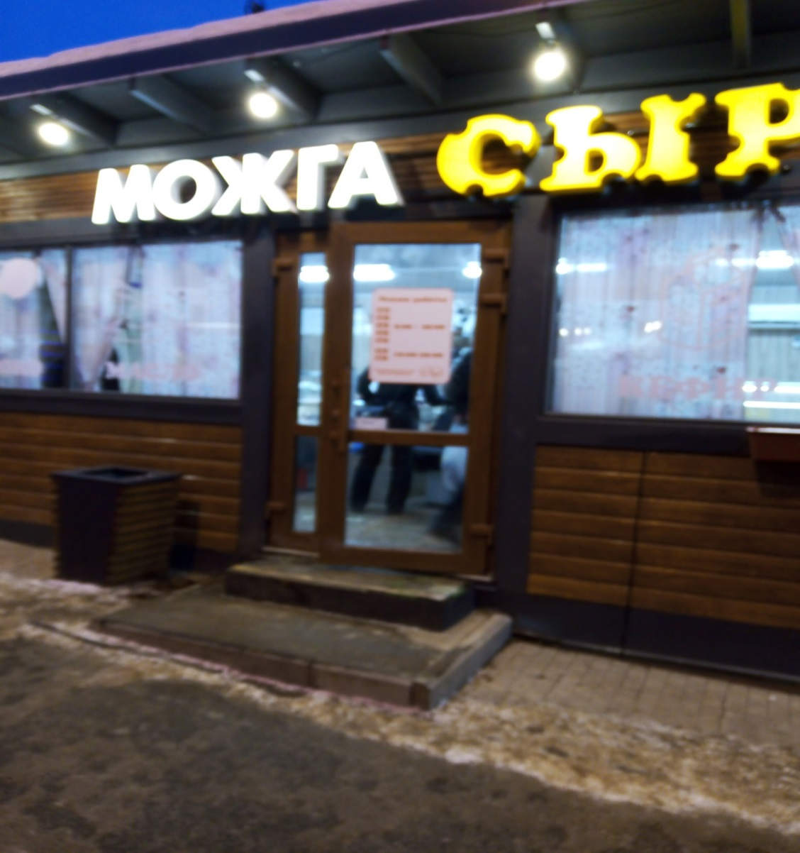
Торговые павильоны
Недоступные павильоны.

Slide 26

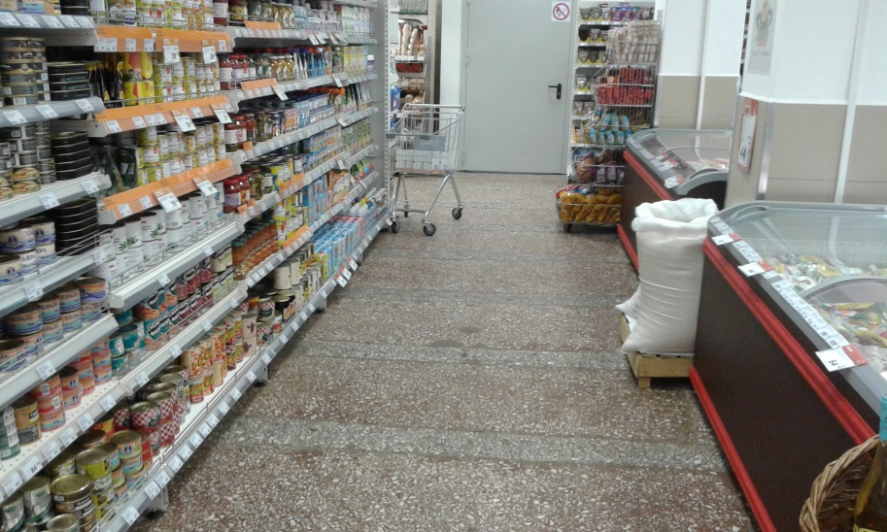
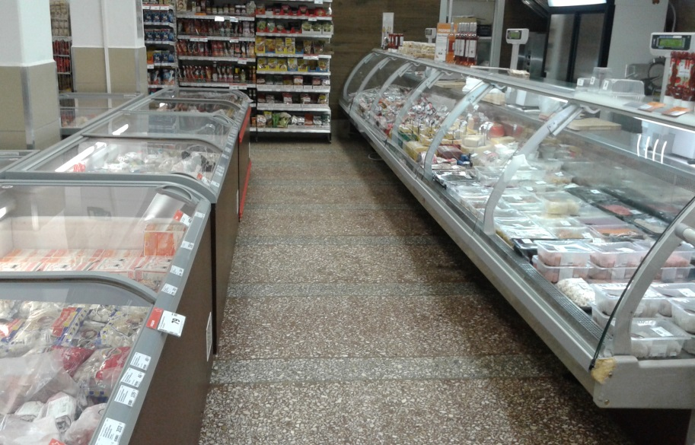
Пути движения внутри предприятия торговли
Все размеры проходов (кроме одностороннего) должны обеспечивать возможность полного разворота на 360°, а также фронтального обслуживания инвалидов на кресле-коляске вместе с сопровождающими.
Ширина прохода для универсамов, супермаркетов и оптовых рынков (торговая площадь свыше 650 кв. м) должна быть не менее 2 м. (СП 138.13330.2012)
Столы, прилавки, расчетные плоскости кассовых кабин следует располагать на высоте, не превышающей 0,8-0,85 м от уровня пола. Максимальная глубина полок (при подъезде вплотную) не должна быть более 0,5 м. В тех торговых залах, где для покупателей предусмотрены полки высотой более 0,9 м, следует обеспечить дополнительные полки или часть основного прилавка пониженной высоты от 0,7 до 0,8-0,85 м от пола.

Slide 27
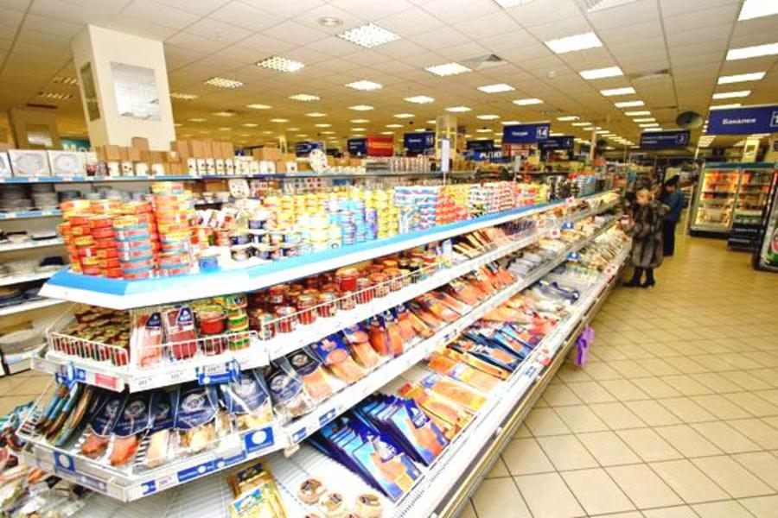
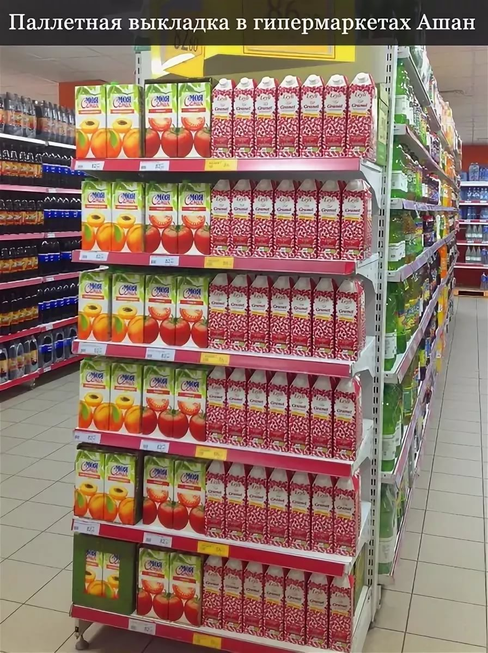
Комплектация и расстановка оборудования торгового зала
Повсеместно наблюдаем нарушения в расположении товара на полках, товар на самых верхних полках недоступен инвалидам-колясочникам и людям маленького роста, инвалидам с поражением опорно-двигательного аппарата трудно достать товар с нижней полки. Рекомендуем перейти на порядок вертикальной раскладки товара.

Slide 28
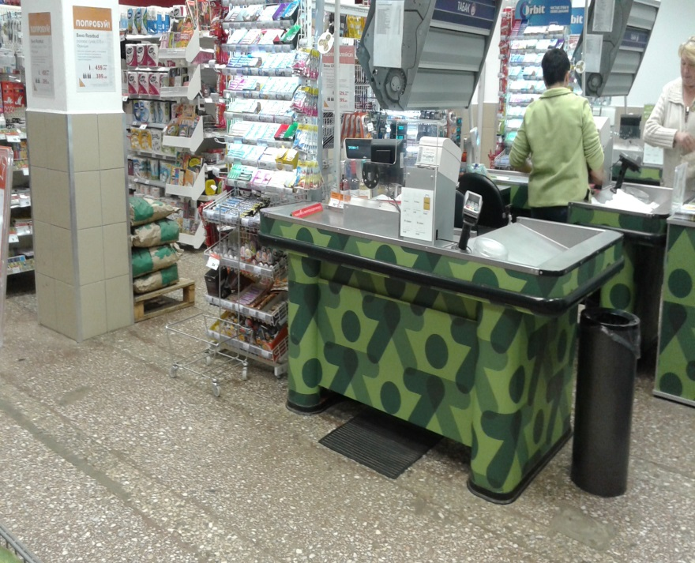
Расчетно-кассовая зона
В блоке касс как минимум один из контрольных кассовых постов в зале должен быть оборудован в соответствии с требованиями доступности для инвалидов. Ширина прохода около такого кассового поста должна быть не менее 1,1 м. Высота касса 0,8 – 0,85 м.
Информационный знак доступности кассы должен располагаться на высоте, видной для покупателя на кресле-коляске.
Правильное расположение оборудования.

Slide 29
Зона досягаемости для посетителя в кресле -коляске:
- при расположении сбоку от посетителя - не выше 1,4 м и не ниже 0,3 м от пола;
- при фронтальном подходе - не выше 1,2 м и не ниже 0,4 м от пола.
(п. 8.1.7 СП 59. 13330.2016).
Максимальная глубина полок (при подъезде вплотную) - не более 0,5 м.
(п. 6.7 СП 138.13330.2012)

Slide 30
Система информации на объекте
Визуальные средства
Тактильные средства
Акустические средства

Slide 31
Основные принципы обеспечения информационной доступности
Непрерывность информации.
Комплексность информации
Единообразное представление информации.
Исключение помех восприятию информационных средств
Соответствие средств информации нормативным требованиям.

Slide 32
информация
Сайт организации
Путь следования к объекту
Зона обслуживания
Пути движения в здании
Территория, прилегающая к зданию
Вход в здание
Санитарно-гигиеническое помещение

Slide 33
Сайт организации
п. 4.3.3 СП 136.13330.2012
п. 6.5 СП 59.13330.2016
На сайте организации должна быть:
Информация о доступности объекта
Порядок обслуживания инвалидов на объекте.
Координаты сотрудника, ответственного за обеспечение доступности для инвалидов на объекте.

Slide 34
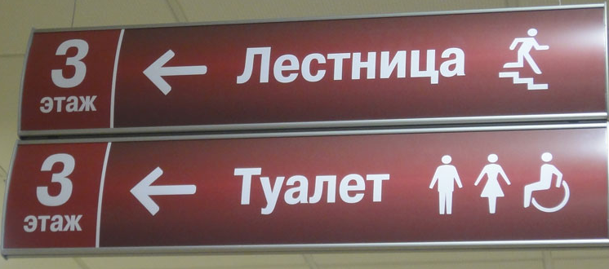
Указатели направления движения
Указатели располагаются на высоте до 2,5 м в зонах движения по путям в зальных помещениях (п. 10.2.5 СП 136.13330.2012)
На указателях, размещенных под потолком помещения, на высоте более 2 м (измеренной от пола до нижней кромки указателя), высота прописных букв надписей должна быть не менее 0,075 м (п. 10.2.3 СП 136.13330.2012).

Slide 35
Визуальная информация
Визуальная информация должна располагаться на контрастном фоне высоте не менее 1,5 м и не более 4,5 м от уровня пола (п. 6.5.4 СП 59.13330.2016).
Буквы и цифры должны иметь пропорции в пределах отношения ширины к высоте от 3:5 до 1:1, а отношение ширины штрихов к их высоте - от 1:5 до 1:10 (ГОСТ Р 51671-2015).
Буквы и цифры должны быть выпуклыми, выполненными при необходимости шрифтом Брайля (ГОСТ Р 51671-2015).

Slide 36

Информация
Информация о предприятии (тип, класс, форма обслуживания, доступность для маломобильных посетителей), а также меню должны быть легко определяемы и доступны для инвалидов на креслах-колясках и лиц с нарушением зрения. Меню должно иметь контрастные надписи простым шрифтом и шрифтом Брайля. В качестве альтернативы может использоваться меню предприятия в версии для слабовидящих, доступной в сети Интернет.

Slide 37
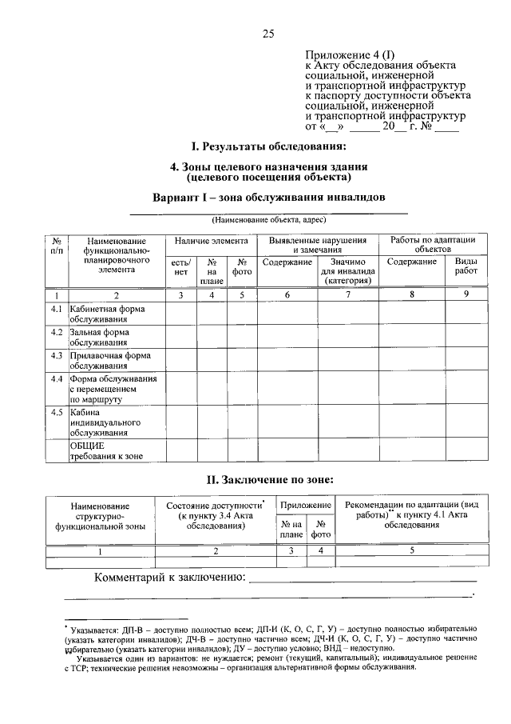

Slide 38
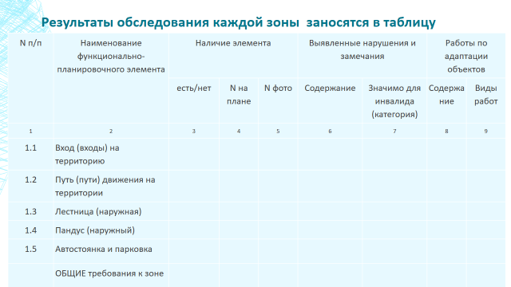

Slide 39
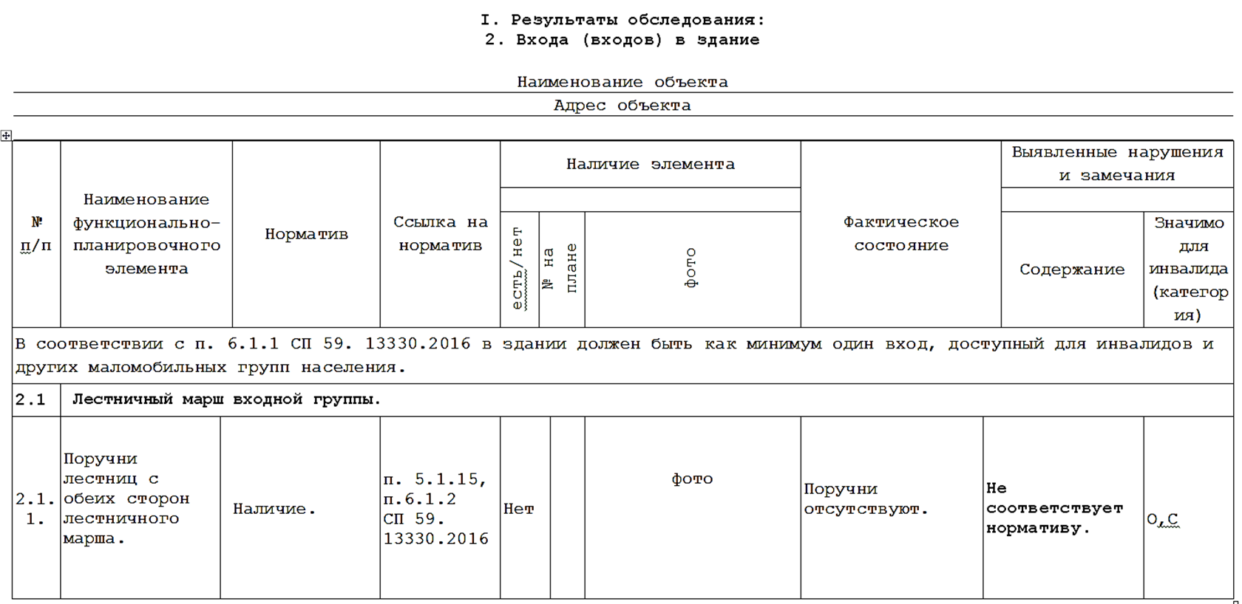
Результаты обследования каждой зоны
заносятся в таблицу
Обустройство может быть выполнено лишь в порядке капитального ремонта и реконструкции либо после дополнительного согласования; организовать альтернативную форму обслуживания.

Slide 40
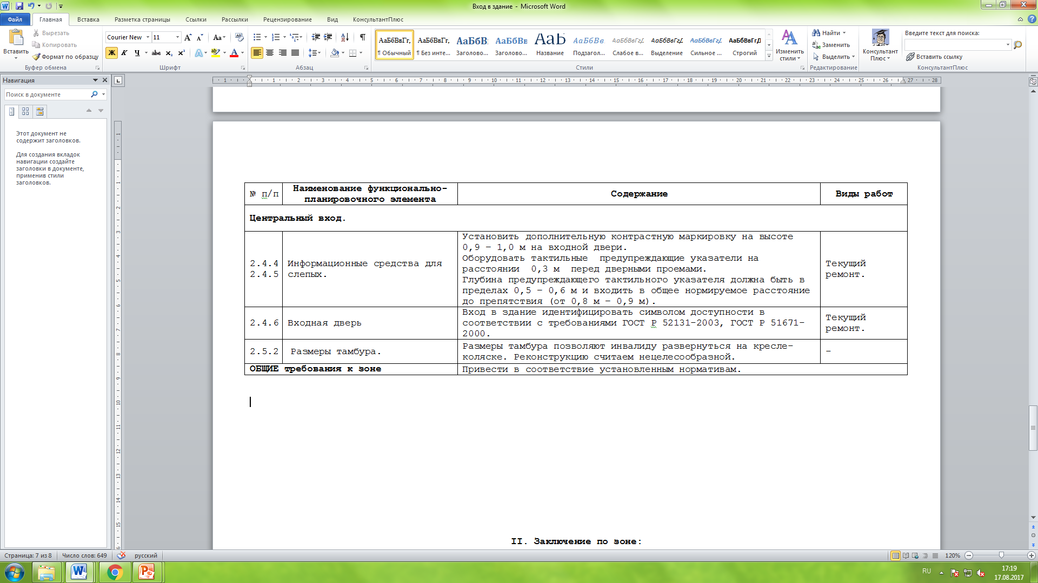
Работа по адаптации объекта

Slide 41
Проведение обследования объектов
и оформление паспортов доступности
Классификация объектов по степени их доступности
В разделе 3.3 «Состояние доступности объекта» паспорта и акта указывается степень доступности объекта для каждой категории инвалидов
N п/п | Категория инвалидов (вид нарушения) | Вариант организации доступности объекта (формы обслуживания) <*>
1 | Все категории инвалидов и МГ
 | в том числе инвалиды:
2 | передвигающиеся на креслах-колясках
3 | с нарушениями опорно-двигательного аппарата
4 | с нарушениями зрения
5 | с нарушениями слуха
6 | с нарушениями умственного развития
«А»
«Б»
«ДУ»
«ВНД»

Slide 42
Доступно полностью – дп (ВАРИАНТ а- УНИВЕРСАЛЬНЫЙ ПРОЕКТ)
обеспечена доступность любого места обслуживания на объекте;
на объекте организован процесс оказания услуг всем категориям инвалидам:
› приняты локальные документы о порядке оказания помощи инвалидам и другим маломобильным гражданам;
› в должностных инструкциях персонала закреплены конкретные задачи и функции по оказанию помощи и сопровождению инвалидов;
› проводится систематическое обучение (инструктаж) персонала по вопросам оказания помощи и сопровождения инвалидов;
› обеспечена возможность получения заблаговременной информации о доступности объекта и режиме его функционирования (по интернету, по телефону), порядке обслуживания инвалидов.

Slide 43
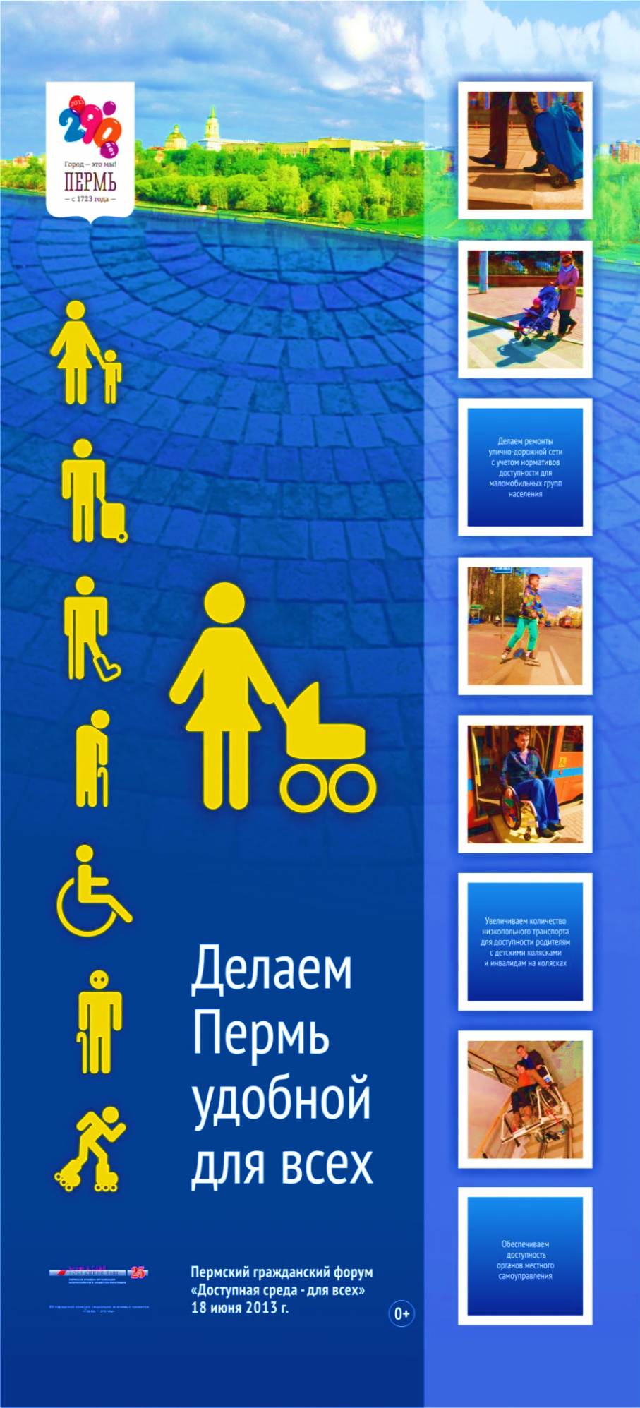
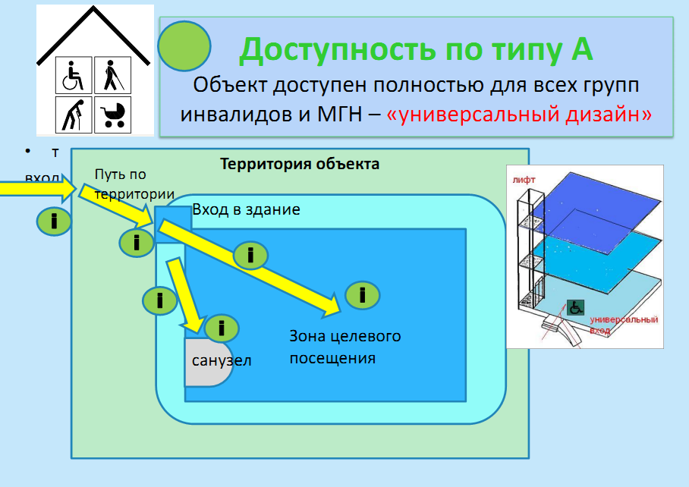
Проведение обследования объектов
и оформление паспортов доступности
«А» - объект полностью доступен
для всех категорий инвалидов и других МГН –
создан универсальный дизайн

Slide 44
Доступно частично – дч
(ВАРИАНТ б – разумное приспособление)
при невозможности доступного оборудования всего здания выделение в уровне входа специальных помещений, приспособленных для обслуживания инвалидов, с обеспечением всех видов услуг, имеющихся в данном здании.
Объект доступен полностью или частично для следующих категорий: К, О, С, Г, У
территория, прилегающая к зданию;
вход в здание;
пути движения внутри здания к специально выделенной зоне целевого назначения;
специально выделенная зона целевого назначения с обеспечением на ней всех видов услуг, имеющихся в данном здании;
санитарно-гигиеническое помещение;
система информации и связи (на указанных зонах)

Slide 45
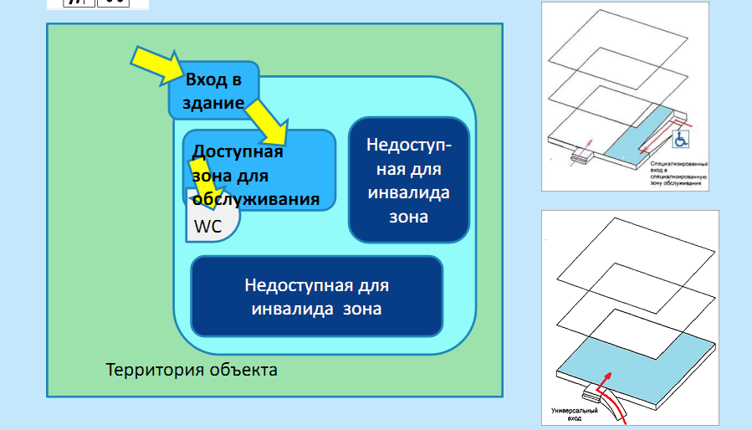
Проведение обследования объектов
и оформление паспортов доступности
«Б» - объект доступен частично для инвалидов и других МГН – разумное приспособление

Slide 46
Для признания объекта частично доступным для инвалидов с нарушением зрения необходимо обеспечить следующие требования:
использование контрастных сочетаний цветов в применяемом оборудовании, цветографическое решение визуальных средств отображения информации должно соответствовать общему интерьеру зданий и обеспечивать четкость и выразительность подачи информации;
обозначение препятствий контрастным цветом;
расположение визуальной информации на контрастном фоне крупным шрифтом с соответствующим расстоянием рассмотрения;
организация сопровождения инвалидов, имеющих стойкие расстройства функции зрения, и оказание им необходимой помощи.

Slide 47
Для признания объекта частично доступным для инвалидов с нарушением слуха необходимо обеспечить следующие требования:
наличие непрерывной визуальной информации на объекте, позволяющей достичь целей его посещения;
оборудование акустических устройств типа «индукционный контур» на объектах массового посещения людей.

Slide 48
Проведение обследования объектов
и оформление паспортов доступности
«ДУ» - выполнение нормативных требований доступности технически невозможно,
однако
созданы альтернативные формы обслуживания:
При использовании дополнительных технических средств
Организация оказания услуг на дому
Организация оказания услуг в другом учреждении
Получение услуг дистанционно

Slide 49
Проведение обследования объектов
и оформление паспортов доступности
«ВНД» - объект полностью не доступен:
Архитектурно-планировочные и организационные решения отсутствуют либо не выполнены
Альтернативные формы обслуживания не планируются.

Slide 50
Пример (торговая сеть «ХХХ»)
Классификация объектов по степени их доступности
В разделе 3.3 «Состояние доступности объекта» паспорта и акта указывается степень доступности объекта для каждой категории инвалидов
N п/п | Категория инвалидов (вид нарушения) | Вариант организации доступности объекта (формы обслуживания) <*>
1 | Все категории инвалидов и МГ
 | в том числе инвалиды:
2 | передвигающиеся на креслах-колясках | Б
3 | с нарушениями опорно-двигательного аппарата | Б
4 | с нарушениями зрения | ВНД
5 | с нарушениями слуха | Б
6 | с нарушениями умственного развития | А

Slide 51
Проведение обследования объектов
и оформление паспортов доступности
Классификация объектов по степени их доступности
В разделе 3.4 «Состояние доступности объекта» паспорта и акта указывается степень доступности структурно-функциональных зон объекта
«ДП-В»
«ДП-И»
«ДЧ-В»
«ДЧ-И»
«ДУ»
«ВНД»

Slide 52
Пример. пункт 3.4 Акта обследования объекта
N п/п | Основные структурно-функциональные зоны | Состояние доступности, в том числе для основных категорий инвалидов
1 | Территория, прилегающая к зданию (участок) | Территория, прилегающая к зданию, находится в муниципальном ведении.
2 | Вход в здание магазина | ДП-И (У,Г,О,К) – доступно полностью для инвалидов с умственными нарушениями, нарушением органов слуха, для инвалидов с нарушением опорно-двигательного аппарата и инвалидов, передвигающихся на креслах-колясках. ВНД (С) – объект недоступен для инвалидов с нарушением органов зрения.

Slide 53
3 | Путь (пути) движения внутри здания | ДП-И (У,О, Г,К) – доступно полностью избирательно для инвалидов с нарушением умственного развития, инвалидов с нарушением опорно-двигательного аппарата, для инвалидов с нарушением слуха, для инвалидов на креслах-колясках. ДУ (С) – доступно условно (сопровождение персонала) для инвалидов с нарушением зрения.
4 | Зона целевого назначения здания (целевого посещения объекта)
5 | Санитарно-гигиенические помещения | Отсутствует.

Slide 54
6 | Система информации и связи (на всех зонах) | ДП (У,О,К,Г) – доступно полностью для инвалидов с нарушением умственного развития, нарушением опорно-двигательного аппарата, для инвалидов с нарушением слуха и передвигающихся на креслах-колясках. ВНД (С) – временно недоступно для инвалидов с нарушением зрения.
7 | Пути движения к объекту (от остановки транспорта) | ДП-И (Г,У,К,О) – зона доступна полностью избирательно для инвалидов с нарушением слуха, умственного развития, для инвалидов на креслах-колясках, инвалидов с нарушением опорно-двигательного аппарата. ВНД (С) – зона недоступна для инвалидов с нарушением зрения.

Slide 55
3.5. ИТОГОВОЕ ЗАКЛЮЧЕНИЕ о состоянии доступности объекта социальной инфраструктуры.
По результатам обследования магазина торговой сети «ХХХ» считаем, что объект полностью доступен для инвалидов с нарушением опорно-двигательного аппарата, инвалидов на креслах-колясках, с поражением слуха и умственного развития.
Объект доступен условно для инвалидов с нарушением зрения. Организован процесс оказания услуги по сопровождению инвалидов, имеющих стойкие расстройства функции зрения.

Slide 56
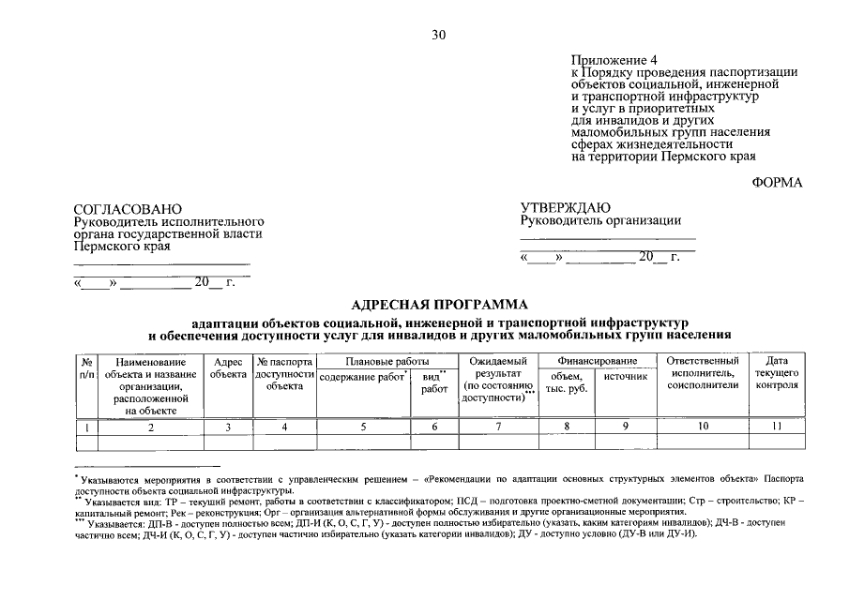

Slide 57
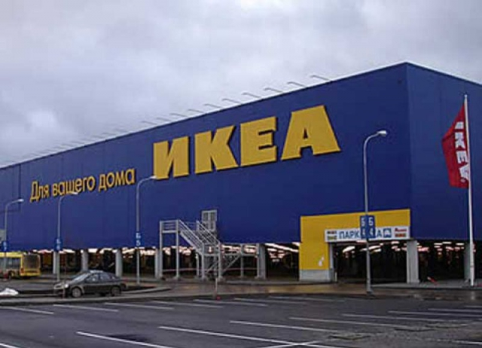
Предприятия розничной торговли
В зависимости от принятого в задании на проектирование приема организации обслуживания маломобильных покупателей возможны два варианта проектирования внутренней архитектурной среды.
Вариант "А" - доступность любого места обслуживания для инвалидов; при котором следует предусматривать устройство общих универсальных путей движения, предназначенных для использования всеми категориями населения (здоровыми, инвалидами и маломобильными лицами) и приспособление для нужд лиц с нарушением здоровья, специальных мест обслуживания из состава общего числа таких мест.
Вариант "Б" - создание условий для покупки товаров полного ассортимента в специально выделенном помещении для маломобильных покупателей. Дополнительные помещения или специальные зоны для обслуживания данного контингента должны размещаться в удобной связи с наружными входами.

Slide 58
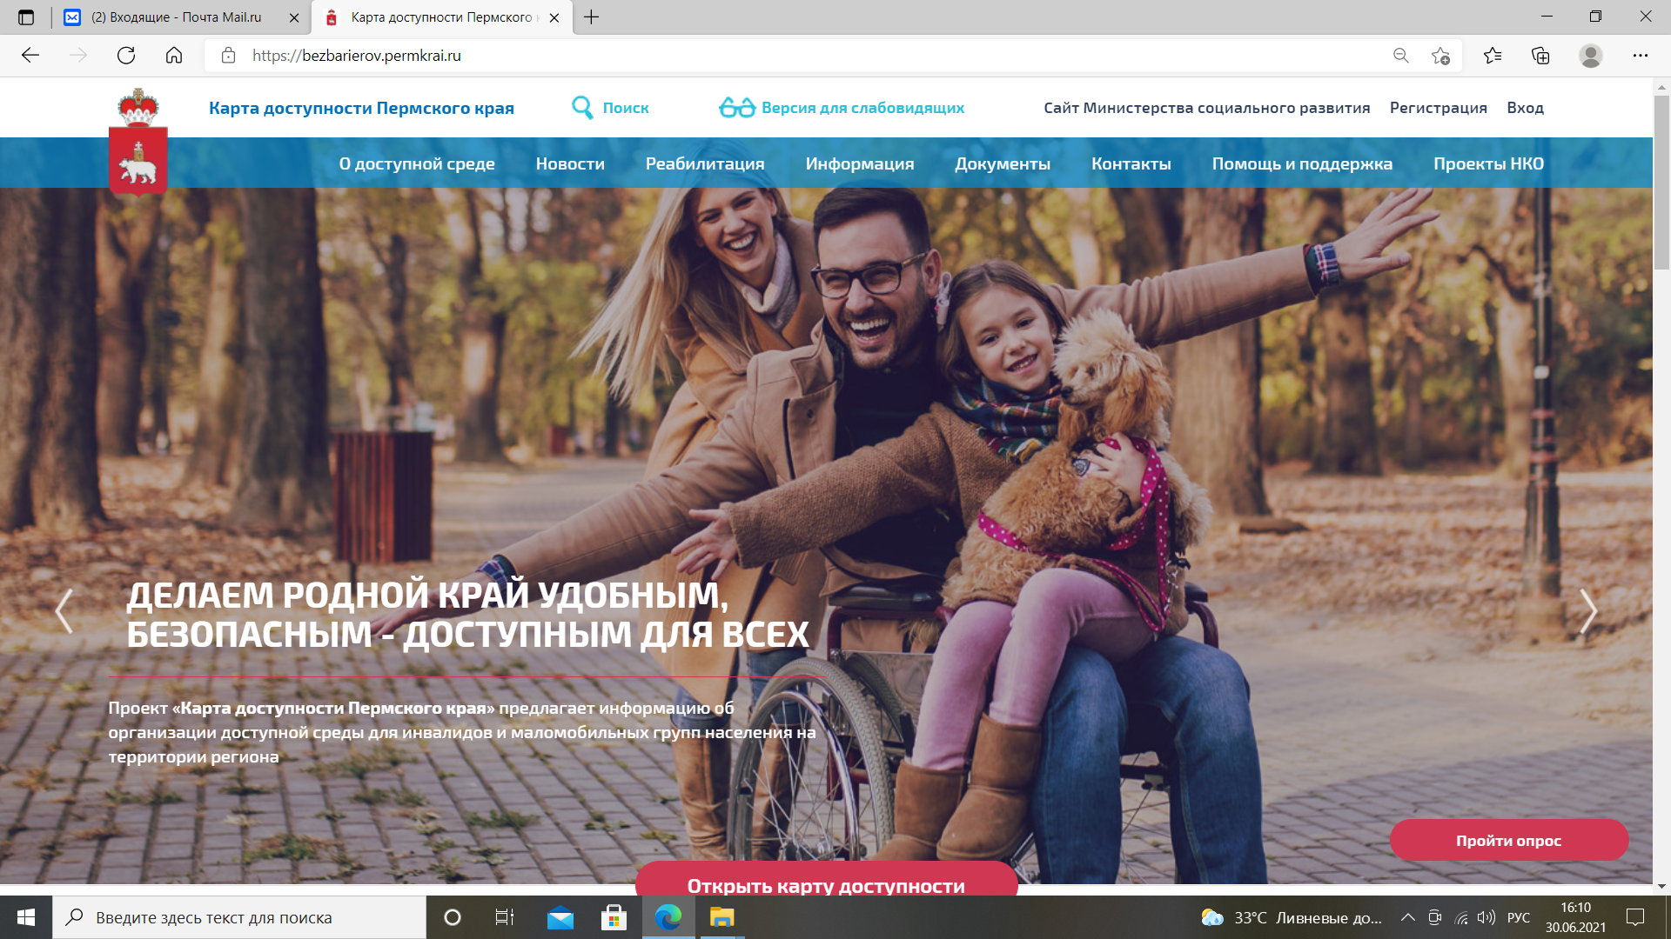
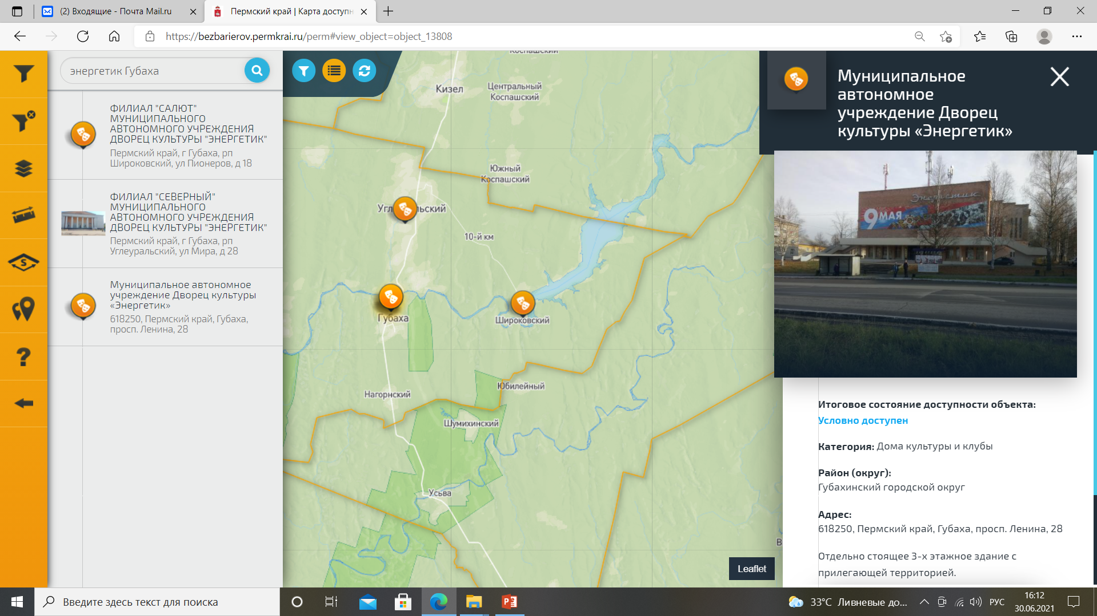

Slide 59

☎ 8 (342) 244-83-90, 8 9026469057, 8 9124928761
✉ anodspk@mail.ru

